Slide 1

SEMINARIO DE LENGUAJES OPCIÓN ANDROID
Layouts
Esp. Fernández Sosa Juan Francisco

Slide 2
Layouts
El Layout de una activity representa el diseño de la interfaz de usuario determinando la disposición de distintos componentes visuales (vistas o views) en la misma.
Los layouts también son vistas pero pertenecen a una categoría específica de vistas (ViewGroup)
‹#›

Slide 3
ViewGroups
Los elementos visuales simples, como lo son los EditText, TextView, Button, etc. son clases particulares de vistas (View) que deben ser dispuestos dentro de un contenedor
El contenedor es un ViewGroup que define el modo que se muestran los elementos hijos que aloja.
Conoceremos algunos de los ViewGroups más conocidos…
‹#›

Slide 4
Algunas Vistas/Views
LinearLayout
TableLayout
ScrollView
FrameLayout
ViewGroup
HorizontalScrollView
RelativeLayout
View
GridLayout
CheckBox
Button
CompoundButton
TextView
RadioButton
EditText
ImageView
‹#›

Slide 5
Layouts
La interfaz de usuario puede ser definida mediante:
Archivos XML
Programáticamente desde Kotlin/Java
‹#›

Slide 6
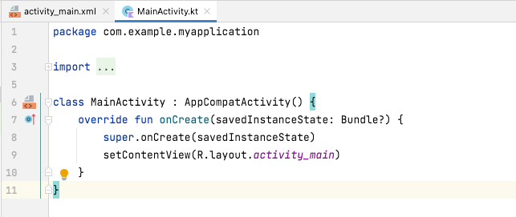
Layouts desde archivos XML
Las Activities que definen su interfaz por medio de archivos XML, asocian estos archivos mediante la instrucción setContentView() en el callback onCreate
‹#›

Slide 7
Vamos a presentar algunos de los layouts más populares
‹#›

Slide 8
LinearLayout
android:orientation=”vertical”
android:orientation=”horizontal”
‹#›
Notes:
‹#›

Slide 9
LinearLayout
Es un ViewGroup que alinea a los elementos hijos en una única dirección.
La dirección puede ser vertical u horizontal
<LinearLayout xmlns:android="http://schemas.android.com/apk/res/android"
android:layout_width="match_parent"
android:layout_height="match_parent"
android:orientation="vertical">
</LinearLayout>
‹#›
Notes:
‹#›

Slide 10
FrameLayout
Un FrameLayout es un ViewGroup simple y eficiente.
Pensado para ser usado con un view hijo o con Views que admiten solapamiento.
Los hijos se dibujan apilados, con el más reciente en la cima.
Primer elemento
Segundo elemento
‹#›
Notes:
‹#›

Slide 11
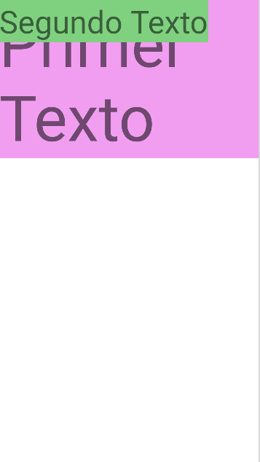
Ejercitación
Crear un nuevo proyecto nuevo en Android Studio seleccionando el template “Empty Activity”
Eliminar el contenido del archivo XML de la actividad generada y reemplazarlo por el siguiente
<FrameLayout
xmlns:android="http://schemas.android.com/apk/res/android"
android:layout_width="match_parent"
android:layout_height="match_parent">
<TextView
android:layout_width="wrap_content"
android:layout_height="wrap_content"
android:textSize="100dp"
android:background="#F19EF1"
android:text="Primer Texto"/>
<TextView
android:layout_width="wrap_content"
android:layout_height="wrap_content"
android:textSize="50dp"
android:background="#7FD17F"
android:text="Segundo Texto"/>
</FrameLayout>

Slide 12
FrameLayout
center_horizontal + top
Se le puede asignar a cada hijo de un FrameLayout el atributo layout_gravity.
El layout_gravity define cómo los componentes se disponen con respecto al FrameLayout. Pueden hacerlo en la parte superior, del centro o inferior.
Algunos de los valores que puede tomar este atributo son: center, center_horizontal, center_vertical, top, bottom, right, end, start, left.
Pueden combinarse utilizando el carácter “|”. Por ejemplo “center|right”
left + top
right + top
left + center_vertical
right + center_vertical
center
center_horizontal + bottom
left + bottom
rigth + bottom
‹#›
Notes:
‹#›

Slide 13
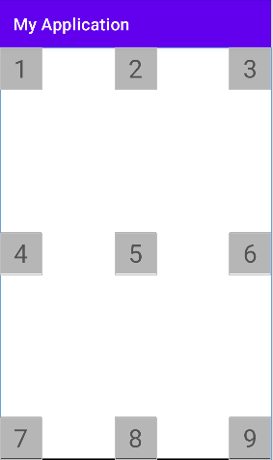
Ejercitación
Codificar la siguiente activity

Slide 14
Antes de conocer el tercer layout, vamos a hacer un ejercicio…
‹#›

Slide 15
Ejercitación
En el proyecto que están trabajando, eliminar todo el contenido del XML que define la actividad
Definir un LinearLayout con orientación vertical
Agregar al LinearLayout un botón con texto “Botón 1”. Asignarle un alto de 150dp y que su ancho sea igual al del padre
Copiar y pegar el botón cuatro veces, modificando su texto en función al número de botón
Ejecutar en el emulador
¿Se visualizan adecuadamente todos los botones?
<ScrollView> Al rescate…

Slide 16
ScrollView y HorizontalScrollView
ScrollView es un FrameLayout especializado que puede hacer scroll vertical sobre el elemento que contiene. Sólo puede alojar un único hijo.
HorizontalScrollView es un FrameLayout especializado que puede hacer scroll horizontal sobre el elemento que contiene. Sólo puede alojar un único hijo.
‹#›
Notes:
‹#›

Slide 17
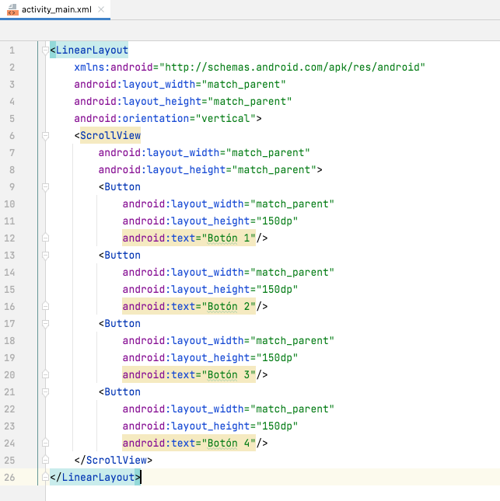
ScrollView y HorizontalScrollView
Pregunta: ¿Por qué esta solución no podría ser válida?
Respuesta: Porque el ScrollView sólo puede almacenar un hijo directo
‹#›
Notes:
‹#›

Slide 18
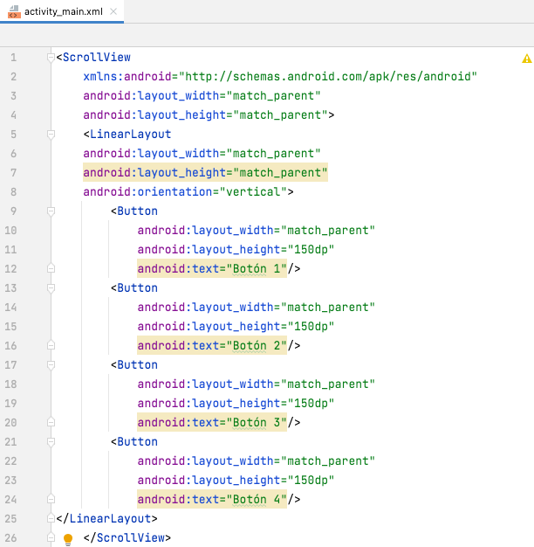
ScrollView y HorizontalScrollView
Solución válida: El ScrollView aloja un único hijo directo: al LinearLayout que contiene a los botones
‹#›
Notes:
‹#›

Slide 19
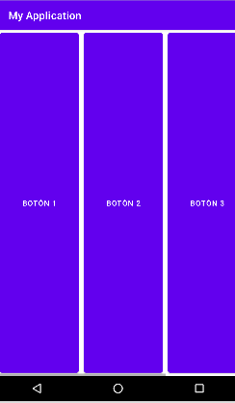
Ejercitación
Modificar la aplicación para disponer los botones horizontalmente.
El scroll ahora debe ser horizontal.
El ancho de los botones debe ser de 150dp y su altura depende de la altura del padre.
Establecer la propiedad layout_marginRight con el valor 30dp

Slide 20
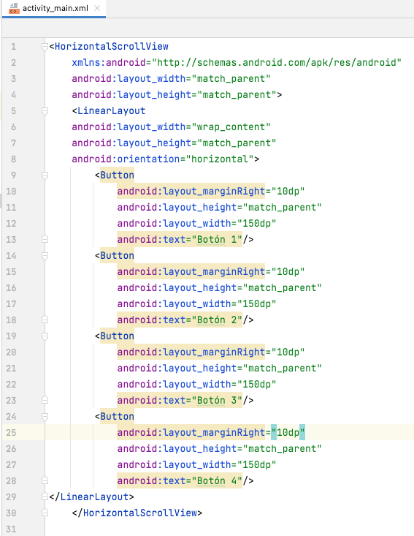
Solución
Solución: Se debe utilizar un <HorizontalScrollView>

Slide 21
Vamos a acceder programáticamente a los elementos visuales (views) de la activity
Para identificar a los views del layout vamos a utilizar el atributo id
‹#›

Slide 22
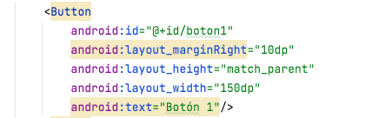
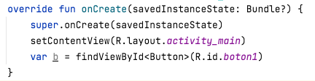
Atributo ID
.XML
El id es un atributo especial que permite identificar al elemento XML desde el código Kotlin
.kt

Slide 23
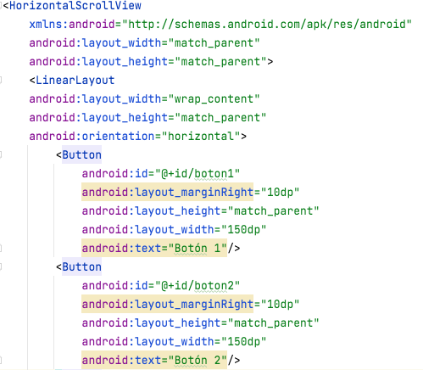
Atributo ID
Agregar el atributo android:id a cada uno de los botones

Slide 24
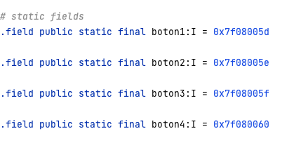
¿Qué significa “@+id/boton1”?
Al tipear @+id/ el entorno convierte una etiqueta en un recurso con un nombre determinado.
De esta manera, al tipear “@+id/boton1” se crea un recurso llamado boton1 que luego puede referenciarse desde el código Kotlin por medio de la clase estática R.id
La clase estática R y sus clases miembros anidadas se generan automáticamente cuando se compila la aplicación.
En versiones más recientes, el plugin de Gradle genera el archivo de bytecode R.class directamente en lugar del archivo R.java.

Slide 25
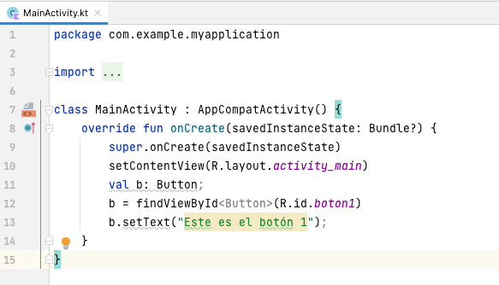
Ejercitación
Agregar estas tres instrucciones al método onCreate() y ejecutar en el emulador para comprobar el resultado.

Slide 26
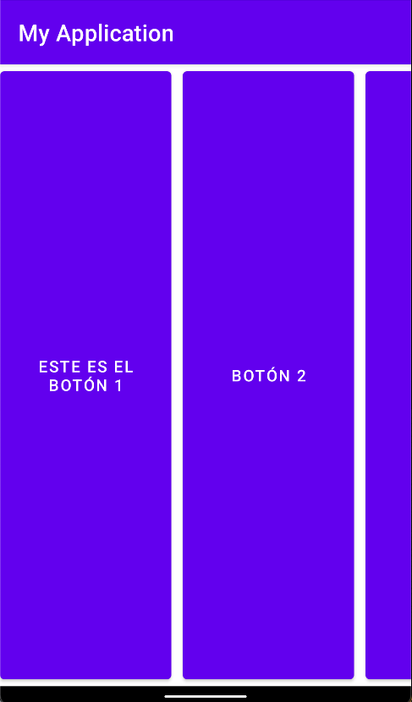
Ejercitación
Se asigna a la constante b el objeto View de la activity cuyo id es boton1 (el método findViewById retorna un objeto tipo View, es por eso que se debe castear a Button
Se define una constate “b” del tipo Button
Se establece el texto del botón

